Slide 1
Численное моделирование механического поведения пороупругопластического искусственного материала в процессе проведения ГРП
Гребенщикова Елизавета Максимовна¹²,
Начев Виктор Андреевич¹²
¹ Институт динамики геосфер им. академика М.А. Садовского Российской академии наук (ИДГ РАН), г. Москва
² Московский физико-технический институт, г. Долгопрудный, Московская обл.

Slide 2
План
Введение
Лабораторный эксперимент
Основные уравнения
Геометрия
Результаты

Slide 3
Примеры задач по численному моделированию
Калибровка численной модели на примере одного элемента горной породы и цемента, затем моделирование трехосного нагружения всей конструкции [Hoeink, 2016; Zubelewicz, 2013]
Исследование параметров, влияющих на процессы ГРП в пористых средах с помощью численного моделирования [Sun, 2020];
Вычисление геометрии трещины гидроразрыва пласта для случая однородной и неоднородной породы [Wangen, 2013];
Исследование распространения сети сложных трещин в среде с естественными трещинами [Azarov, 2021; Gu,2012; Li, 2016;]

Slide 4
Задачи
.
Подготовка численной модели на основе существующей геометрии образца
Численное моделирование распространения трещин
Валидация численной модели на экспериментальные механические свойства и трещины
Исследование зависимости образования и распространения трещины от различных граничных условий

Slide 5
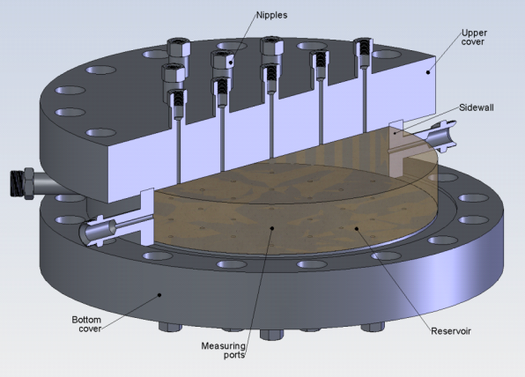
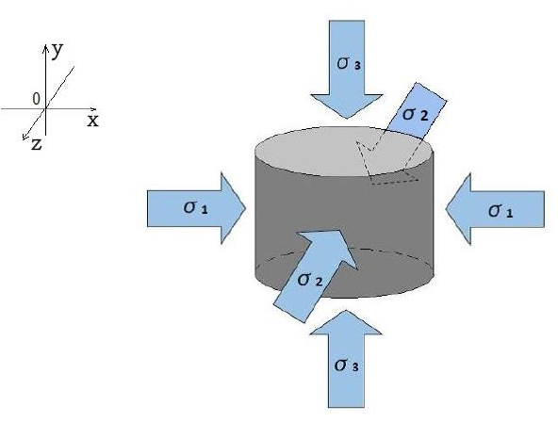
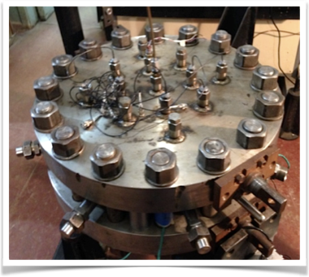
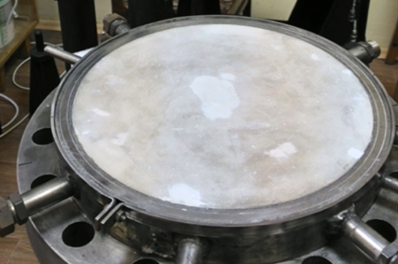
Описание эксперимента
Параметры установки:
Размеры рабочей камеры
Диаметр - 430 мм
Высота - 65 мм
Параметры нагружения
Максимальное вертикальное напряжение - 120 атм
Минимальное вертикальное напряжение - 80 атм
Максимальная разность поровых давлений - 80 атм
Параметры закачки
Максимальное постоянное давление - 100 атм
Максимальная постоянная скорость закачки: 0,3 см³/с

Slide 6
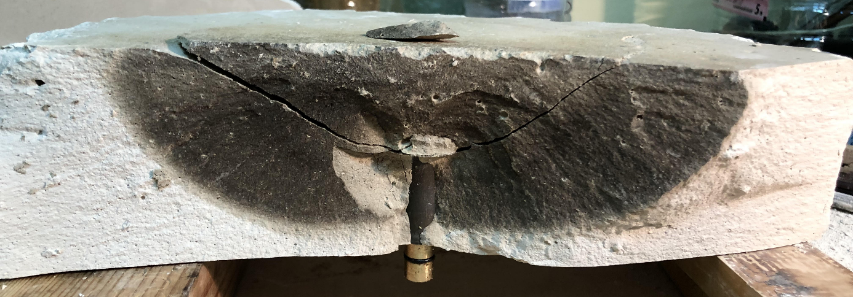
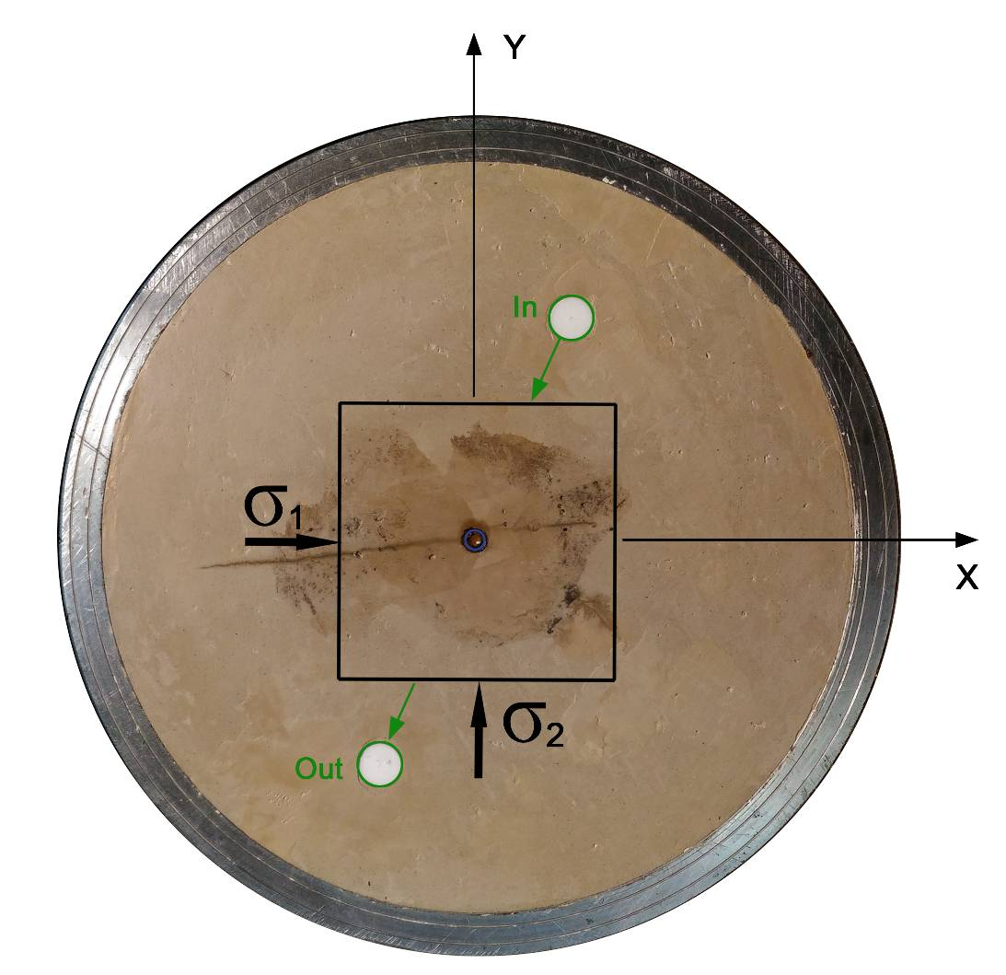
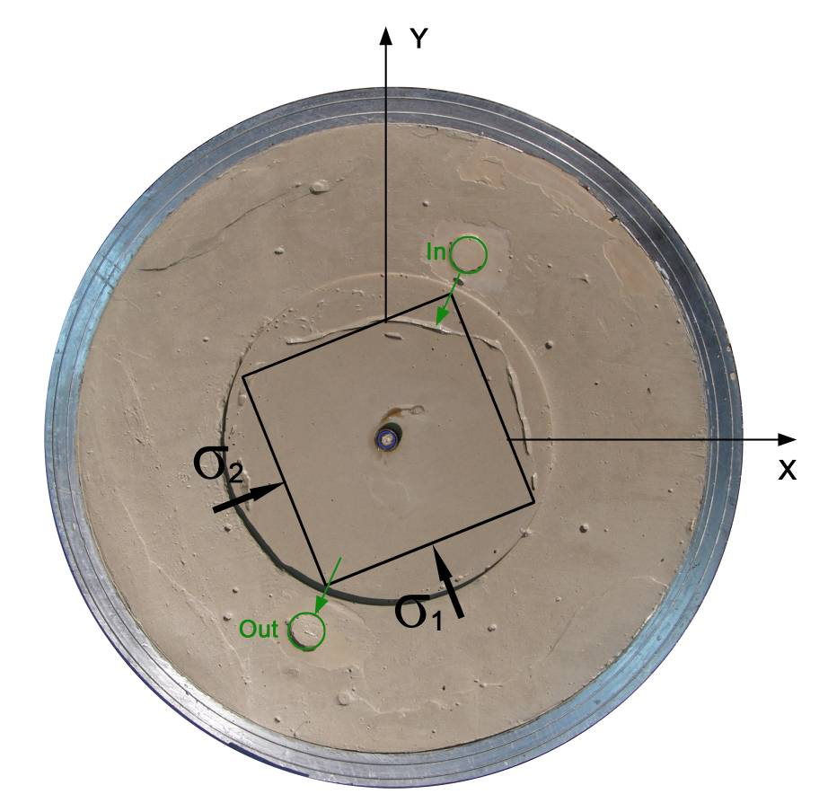
Описание эксперимента
Примеры образовавшихся трещин
Горизонтальная трещина
Вертикальные трещины

Slide 7


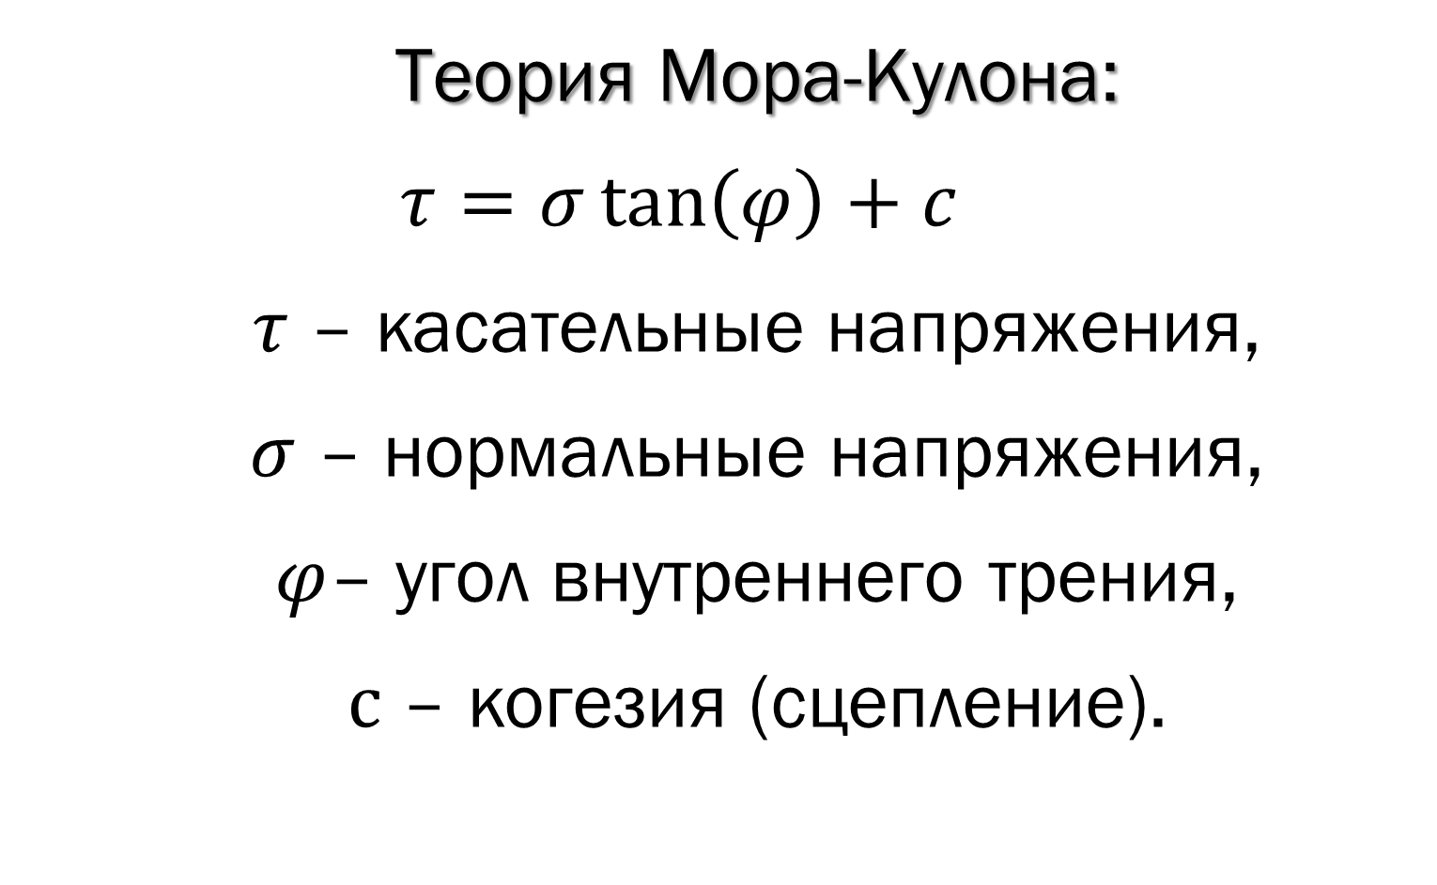

Математическая модель
Законы сохранения
Массы
Теория Мора-Кулона:
$$τ=σ\tan\left(φ\right)+c$$
$τ$ – касательные напряжения,
$σ$ – нормальные напряжения,
$φ$– угол внутреннего трения,
$с$ – когезия (сцепление).
$$\frac{∂ρ}{∂t}+∇∙\left(ρθ\right)=0$$
Импульса
$$\frac{∂\left(ρθ\right)}{∂t}+∇∙\left(ρθ⊗θ−T\right)=ρg$$
Энергии
$$ρ\frac{du}{dt}=T:\left(∇⊗θ\right)−∇∙q+ ρQ$$
7

Slide 8
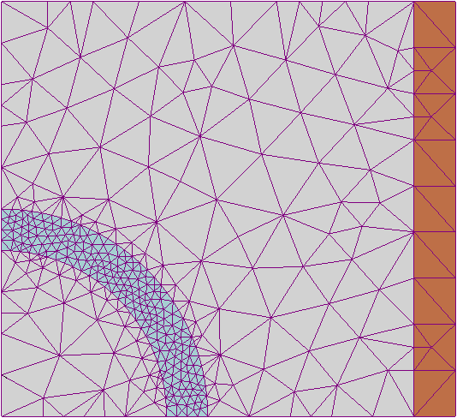
Математическая модель
Метод конечных элементов
Тетраэдральная расчетная сетка образца

Slide 9
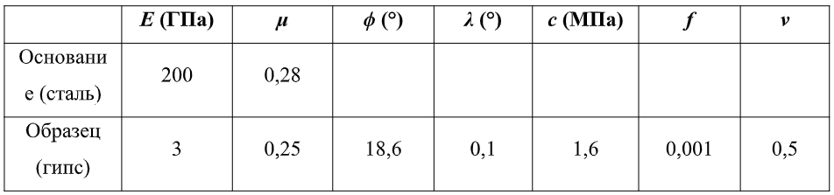
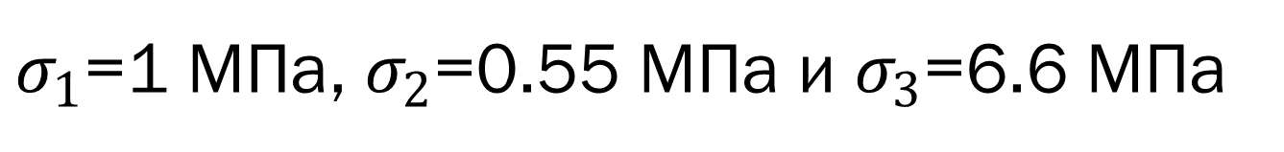
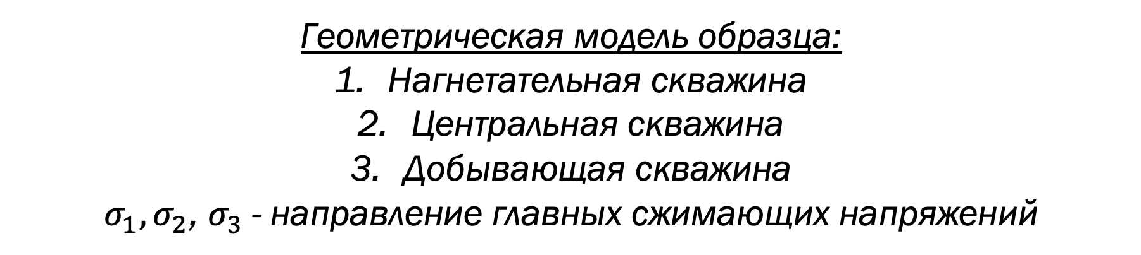
Геометрическая модель и механические параметры
$σ_{1}$=1 МПа, $σ_{2}$=0.55 МПа и $σ_{3}$=6.6 МПа
Геометрическая модель образца:
Нагнетательная скважина
Центральная скважина
Добывающая скважина
$σ_{1},σ_{2}$, $σ_{3}$- направление главных сжимающих напряжений
Механические параметры

Slide 10
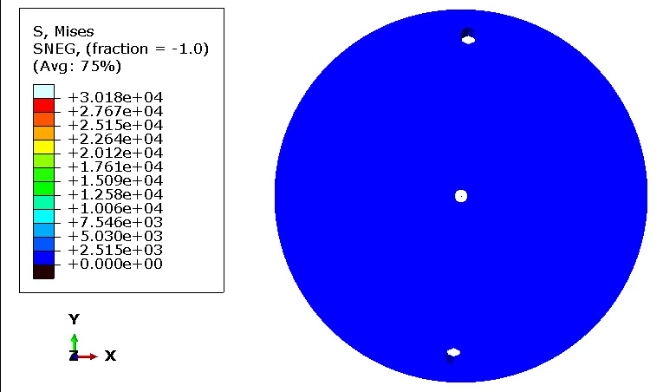
Полученные результаты
Результаты моделирования изменения поля напряжений в процессе роста трещины, где S, Mises — второй инвариант тензора напряжений.
а) 1.7300 мкс; б) 2.1701 мкс; в) 2.1703 мкс; г) 2.1611 мкс; д) 2.8361 мкс; д) 3.0261 мкс.

Slide 11
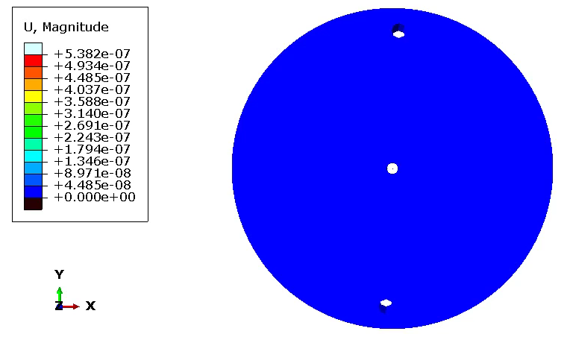
Полученные результаты
Результаты моделирования изменения поля деформаций в процессе роста трещины, где U, Magnitude — магнитуды деформации.
а) 1.7300 мкс; б) 2.1701 мкс; в) 2.1703 мкс; г) 2.1611 мкс; д) 2.8361 мкс; д) 3.0261 мкс.

Slide 12
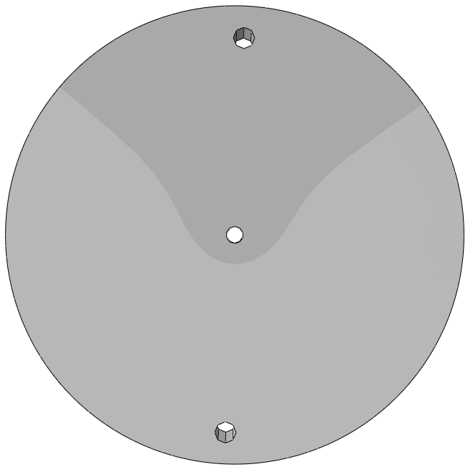
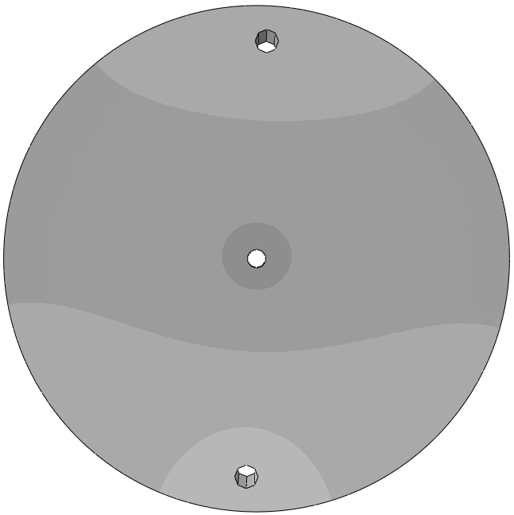
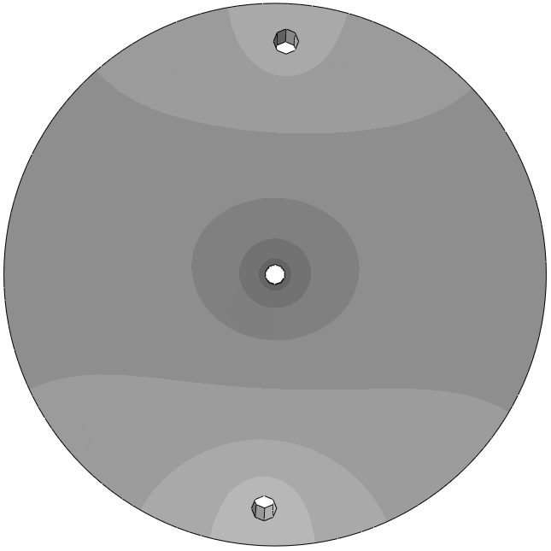
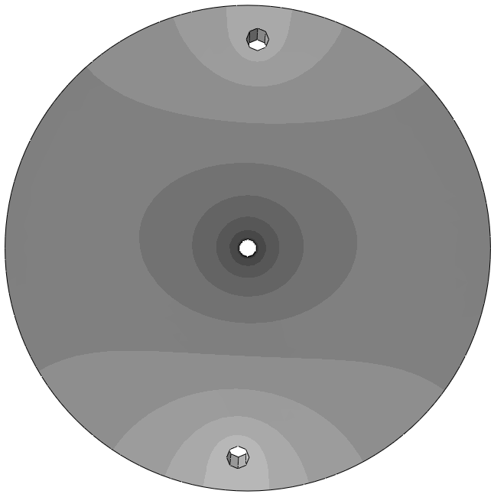
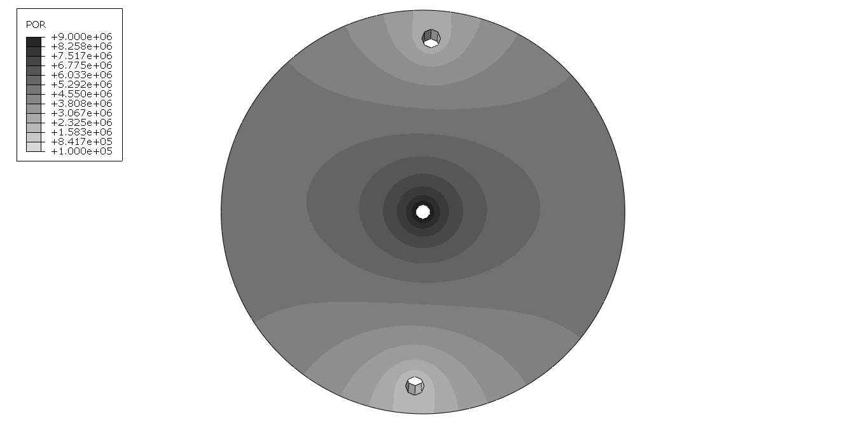
Полученные результаты
а
10 см
б
10 см
в
10 см
г
10 см
д
10 см
Результаты 3D-моделирования изменения порового давления в процессе увеличения давления закачки жидкости ГРП в центральную скважину для значений давления закачки: а) 1 МПа, б) 3 МПа, в) 5 МПа, г) 7 МПа, д) 9МПа, где Por — поровое давление.

Slide 13
Полученные результаты
Зависимость порового давления, максимального и минимального сжимающего напряжений вдоль оси максимального сжимающего напряжения вдоль траектории трещины до начала её образования, где S, Mises — второй инвариант тензора напряжений.

Slide 14
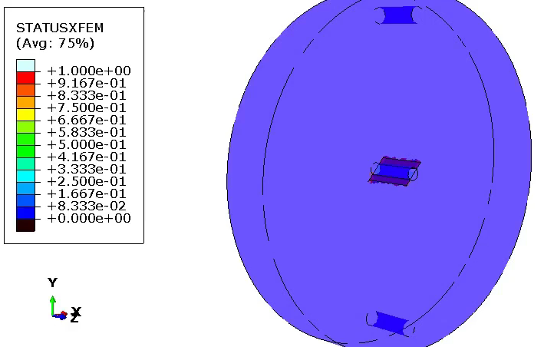
Полученные результаты
Результат моделирования роста трещины, где STATUSXFEM — параметр, который характеризует степень сцепления элементов в модели, если STATUSXFEM = 0, то узел КЭ не повреждён, при STATUSXFEM = 1.0 — узел КЭ полностью разрушен.
а) 1.7300 мкс – 1..2 мм; б) 2.1701 мкс – 20 мм; в) 2.1703 мкс – 80 мм;
г) 2.1611 мкс – 140 мм; д) 2.8361 мкс – 180 мм; д) 3.0261 мкс – 200 мм.

Slide 15
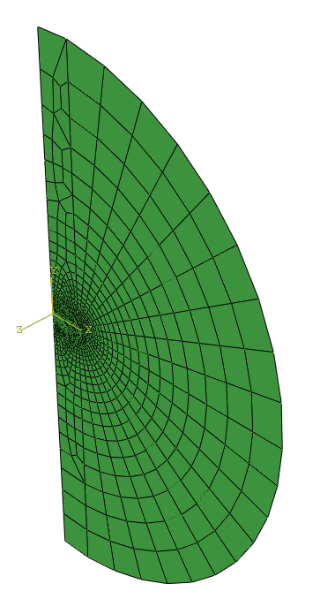
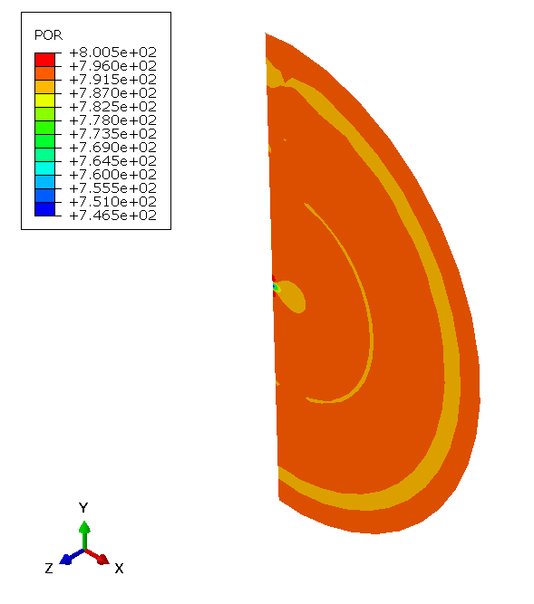
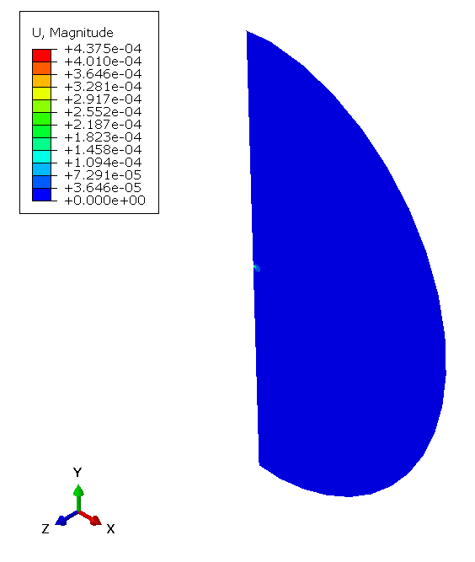
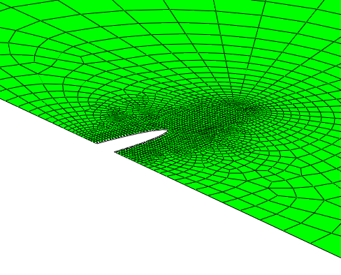
Полученные результаты
E = 1,294 ГПа
𝜈 = 0,25
q = 10⁻³ м³/с
Геометрия трещины после стадии нагнетания
Подготовленная расчетная сетка
Результаты 2D-моделирования изменения порового давления после стадии нагнетания, где Por — поровое давление.
Результаты 2D-моделирования изменения поля деформаций после нагнетания, где U, Magnitude — магнитуды деформации.

Slide 16

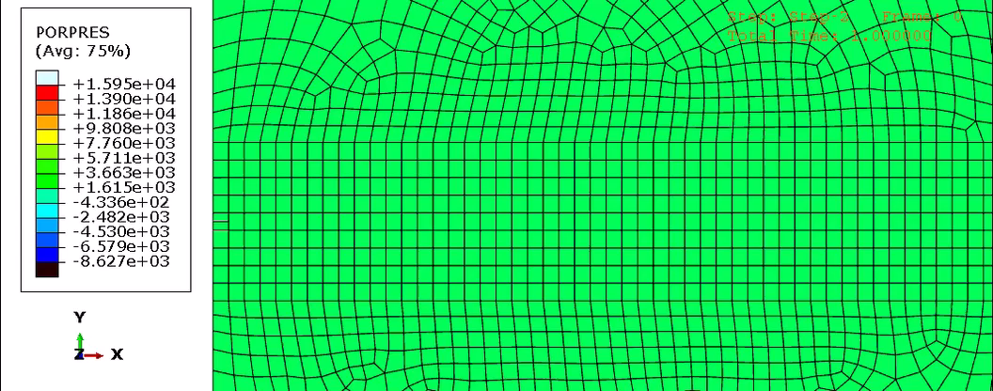
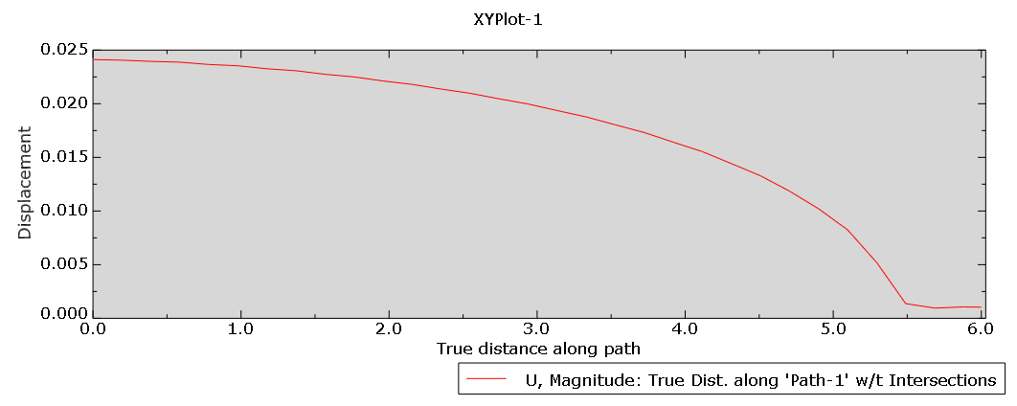
Полученные результаты
Изменение порового давления
Результат моделирования с учетом нагнетания.
Форма трещины

Slide 17
Заключение
Подготовлена численная модель, описывающая геометрию и механические параметры лабораторной установки;
Выполнены расчеты изменений порового давления в образце в процессе увеличения нагнетания жидкости ГРП в центральной скважине до 9 МПа;
Выполнены расчеты изменения полей напряжения и деформации с давлением в центральной скважине 9МПа;
Получено, что перед образованием трещины возникает зона пластичности в области центральной скважины;
Получено, что трещина начинает распространяться в сторону максимальных сжимающих напряжений, что согласуется с проведенными ранее результатами лабораторных экспериментов;
В результате расчета НДС вдоль линии трещины получены несимметричные распределения напряжений, давлений и пористости относительно центральной скважины из-за различных значений давлений в нагнетательной и добывающей скважине, что возможно приводит к образованию разных длин трещин в сторону добывающей и нагнетательной скважины, это видно при проведении лабораторных экспериментов.
В настоящий момент подготавливается модель учета расхода жидкости.

Slide 18
Список литературы
Зенченко, Е. В., Тримонова, М. А., & Турунтаев, С. Б. (2019). Лабораторное моделирование гидроразрыва пласта и сопутствующих процессов. Нефтяное хозяйство, (10), 68-71.
Извеков, О.Я., Корнев, Д.В. (2013). Применение SIMULIA/Abaqus при изучении курса механики твердого деформируемого тела: реологические модели. : Учебное по- собие – М.: МФТИ, 2013. − 140 с.
Тримонова, М. А., & Фасхеев, И. О. (2019). Неупругое поведении породы при гидроразрыве пласта. Физическое и математическое моделирование процессов в геосредах, 137-138.
Abaqus, V. 2014. 6.14 Documentation. Dassault Systemes Simulia Corporation 651: 6.2
Belytschko T. & Black T. (1999). Elastic crack growth in finite elements with minimal remeshing. International journal for numerical methods in engineering 45 (5): 601-620.
Coulomb, C. A. (1776). Essai sur une application des regles des maximis et minimis a quelquels problemesde statique relatifs, a la architecture. Mem. Acad. Roy. Div. Sav., vol. 7, pp. 343—387.
Hoeink, T., & Zubelewicz, A. (2016). Mechanisms-based fracture model for geological materials. 50th US Rock Mechanics / Geomechanics Symposium 2016, 1, 730–738.
Jing, L., & Hudson, J. A. (2002). Numerical methods in rock mechanics. International Journal of Rock Mechanics and Mining Sciences, 39(4), 409–427. https://doi.org/10.1016/S1365-1609(02)00065-5
Li, S., Zhang, D., & Li, X. (2016). A new approach to the modeling of hydraulic fracturing treatments in naturally fractured reservoirs. Society of Petroleum Engineers - SPE Asia Pacific Hydraulic Fracturing Conference, 2010. https://doi.org/10.2118/181828-ms
Melenk J. M. & Babuška I. (1996). The partition of unity finite element method: basic theory and applications. Computer methods in applied mechanics and engineering 139 (1-4): 289-314.
Nikolić, M., Roje-Bonacci, T., & Ibrahimbegović, A. (2016). Pregled numeričkih metoda za modeliranje u mehanici stijena. Tehnicki Vjesnik, 23(2), 627–637. https://doi.org/10.17559/TV-20140521084228
Sun, S., Zhou, M., Lu, W., & Davarpanah, A. (2020). Application of symmetry law in numerical modeling of hydraulic fracturing by finite element method. Symmetry, 12(7), 18–20. https://doi.org/10.3390/sym12071122
Trimonova M., Baryshnikov N., Zenchenko E. [et al.] (2017). The Study of the Unstable Fracture Propagation in the Injection Well: Numerical and Laboratory Modelling / SPE Russian Petroleum Technology Conference. 2017. SPE-187822-MS. https://doi:10.2118/187822-MS
Wangen, M. (2013). Finite element modeling of hydraulic fracturing in 3D. Computational Geosciences, 17(4), 647–659. https://doi.org/10.1007/s10596-013-9346-2
Zubelewicz, A., Thompson, D. G., Ostoja-Starzewski, M., Ionita, A., Shunk, D., Lewis, M. W., Lawson, J. C., Kale, S., & Koric, S. (2013). Fracture model for cemented aggregates. AIP Advances, 3(1). https://doi.org/10.1063/1.4789791

